Slide 1
Common channel: Station在这个channel上广播不同信号包,
card和locator在这个这个channel上侦听, 并在可以加入的时候加入。本文档所提到的广播均在该频道。
Station channel: Station和card在这个channel上做TOF, station和
locator在这个channel上交换数据
- station channel可有多个, 每个station占用一个channel
Locator channel: locator和card在这个channel上做TOF
- locator channel也有多个, 每个locator占用一个, 对应一个station

Slide 2
Station channel
Common channel
Locator channel
Find station
TOF
Find station
TOF
TOF
Report data
broadcast
TOF
station
Rssi
card
locator
井口station

Slide 3
Station在不同channel上的切换情况
一般的station: 在每个slot到来的时候
  如果该slot空闲, 立刻切换到Common channel
  - 还有空的slot: 发送Available包
  - 没有空的slot: 发送RSSI命令, 告诉card发送Rssi包
  如果该slot被占用, 在自己的Station channel上做完该做
  的事情(TOF or 和locator交换数据), 如果还剩3ms以上,
  切换到Common channel
  - 还有空的slot: 发送Idle包
  - 没有空的slot: 发送Busy包

Slide 4
Card (Locator) 加入station流程
Card每次醒来在common channel上侦听43ms (2个slot, 或者更多)
  如果没侦听到任何信息, 发送一个Rssi包
  如果侦听到某个station的Available信息,则比较 RSSI强度，选择RSSI最强的基站，发送加入此station
  的请求信息.（Locator没选择RSSI强度，直接发送请求加入）
    如果加入成功, 切换到此station的channel, 开始TOF
    如果加入失败, 继续侦听

Slide 5
Station
Card (locator类似)
如果station还有空的slot，将发送
Available信息，
没有空slot将发RSSI。
卡没有收到Available信息之前
等待43毫秒（2个slot），选择RSSI
最强的基站加入
0
1
2
3
卡收到RSSI信息之后
等待一个station周期（5秒）
Card
和
Locator
加
入
到
基
站
过
程
…
该slot被卡占用，做完TOF之后如果还剩3ms
以上，station切换channel发送RSSI
247
248
249
0
1
…….
该slot没被占用，station在slot的开始时刻切换
channel发送Available
123
卡发request
卡收到Available信息，直到43ms之后，选择RSSI强的基站发送加入请求
…….
station告诉卡所加入的slot序号是：234
基站发accept
卡切换channel完成TOF协议
234
TOF

Slide 6
L / C 加入到S中
Station
Card (Locator)
Available
Request, 包含:
- Card的Sequence Number: u8SeqNum
成功
加入
Accept, 包含:
距离上一个L的Slot数: u8Slots
(对于L, u8NextLocSlots = 0)
第一次休眠时间 (Ms): u16SleepMs
S的channel
L和C做TOF的channel
休眠u16SleepMs
S do TOF with C, or exchange data with L

Slide 7
S do TOF with C
Station
Card
Card提前醒来等待
timeout = 50ms (动态调整)
TOF
TOF finish / failed, 包含:
TOF所耗费的时间: u16RunMs
(C用于下次和S校准时间)
是否需要L辅助定位: (包含在cmdType中)
其他信息: 撤退, 取消撤退等
有特殊情况时发送: 报警, 低电
(在common channel)
切换到common channel,广播RSSI后休眠
Next TOF
休眠5000 - u16RunMs

Slide 8
S exchange data with L
Station
Locator
Locator提前醒来等待约50ms (动态调整)
Card Info:
- 上一个L周期中需要L辅助定位的C列表
- exchange所耗费的时间: u16RunMs
Report:
- 上报上一次需要辅助定位的C的TOF数据
L do TOF with C
Sleep …

Slide 9
Card 在公共channel的情况
I
Listen
40ms timer
Time out
RSSI
Sleep
R
B
A
RSSI
Join request
RSSIed?
Y
10ms timer
Station Accept
N
Time out
A: station Available, card现在可以加入
B: station Busy, station没有空的slot, card等待station的RSSI命令
I: station Idle, station有空的slot, card需要等待station的加入命令
R: station RSSI, station的RSSI命令, card现在可以发送Rssi
RSSIed?: card在一个station周期内是否已经上报过Rssi?

Slide 10
Card什么时候需要Locator? (new)
Card Join
init V=0xFF
dir=0xFF
Not need L
dir=0
Y
Update V
dir0=dir
D0=D
TOF: D
dir=0xFF
D<MinD?
F: TOF failed 次数
V: Card的速度
D: 本次TOF距离
D0: 上次TOF距离
MinD: 需要Loc的最小距离
Err: Tof的误差(10米)
dir: 本次方向
  - 0: 基站附近
  - 1: 和loc#1同向
  - 2: 和loc#2同向
  - 0xFF: 不确定方向
dir0: 上次方向
dir1：上上次方向
S-C: Station和card的距离
L-C: Locator和Card的距离
N
X
insert
Y
V==0xFF?
dir=dir0
(next page)
N
F==0 & D+D0>MaxV
N
dir0=0 or 0xFF?
D+D0<1.5*V*(F+1) + Err
N
Y
Y
Need Loc
Use S-C and L_C
to update dir
Y
Loc success?
Loc done
N

Slide 11
Card什么时候需要Locator? (new) (cont’)
此分支以减少card刚加入时请求loc的次数
MaxV: card最大的速度
Update V
dir0=dir
D0=D
D<MinD?
dir=dir0
N
N
Dir0 = 0 or 0xFF or Dir0 !=Dir1
X
F==0 & D+D0>MaxV
Y
Y
N
Need Loc
V==0xFF?

Slide 12
Card方向判断的逻辑
dir0 = 2
N
LC <= SL?
Y
Y
SC <= SL
dir0 = 1
N
dir0 = 2
  和loc#1反向
N
LC<=SC?
Y
dir0 = 1
  和loc#1同向

Slide 13
SeqNum算法
card 周期工作，每5S醒来一次，seqnum加1，
自己维持一个seqnum
card 申请入网，会将卡当前的seqnum发给Station，
此后Station每5S与Card做一次Tof，并每次seqnum
加1。

Slide 14
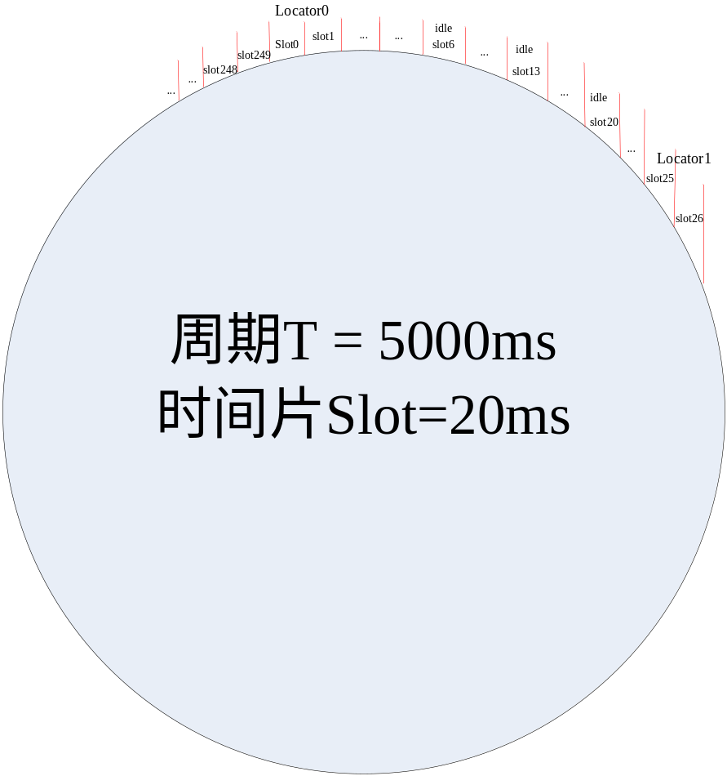
定位系统
本定位系统以5000ms为周期，划分为250slot，支持190张卡、2个辅站、5张瓦检仪。如下图所示。划分slot以25 slot为一周期。0、1slot为locator0占用；6、13、20为idle；25、26slot为locator1占用，其余的为定位卡和瓦检仪占用。下图可放大查看。

Slide 15
瓦检仪
一个瓦检仪，类似一张定位卡，入网逻辑与卡一样（协议有区别）
一个瓦检仪占用2个slot，前面一个slot跟基站做TOF，后面一个slot发瓦斯浓度及报警状态给基站。
报警状态包括：APP_TOF_ALARM_GASNODE_FIRE, （火灾报警） APP_TOF_ALARM_GASNODE_WATER,（水灾报警）
APP_TOF_ALARM_GASNODE_TOPBOARD,（顶板报警）
APP_TOF_ALARM_GASNODE_OTHERS（其他报警）

Slide 16
瓦检仪Slot分配
一个基站最多支持5张瓦检仪精确定位，其余只能报RSSI
5个瓦检仪，占用10Slot，该slot已固定。不能用于定位卡的定位。
5张瓦检仪slot的分布：47、48；97、98；147、148；197、198；247、248。

Slide 17
瓦检仪加入Station流程
Station
GasNode
如果station还有空的slot，将发送
Available信息，
没有空slot将发RSSI。
瓦检仪没有收到Available信息之前
等待43毫秒（2个slot），选择RSSI
最强的基站加入
0
1
2
瓦检仪收到RSSI信息之后
等待一个station周期（5秒）
3
GasNode
加
入
到
基
站
过
程
…
该slot被卡占用，做完TOF之后如果还剩3ms
以上，station切换channel发送RSSI
247
248
249
0
1
…….
该slot没被占用，station在slot的开始时刻切换
channel发送Available
123
瓦检仪发gasnode_request
瓦检仪收到Available信息，直到43ms之后，选择RSSI强的基站发送加入请求
…….
station告诉卡所加入的slot序号是：147
基站发accept
卡切换channel完成TOF协议
TOF
147
TOF_STATION_FINISH
瓦检仪回TOF_GASDENSITY
瓦检仪发瓦斯浓度给基站

Slide 18
辅站Locator号码匹配
主辅站同过IO口连线实现号码匹配
辅站在没有获取主站号码之前，通过IO口周期性向主站发送自己的号码。0、1的表示方法如下：
1: --|__|--|__|-- period:30ms
0: --|_____|-----|_______|--------|_____ period:60ms
主站收到辅站从IO口发过来的号码，且连线2次号码一致，则向辅站发自己的号码。
实现上述步骤，则主辅站都获取各自的号码。辅站每20分钟会向主站报一次自己的号码。主站跟当前保存的辅站号码不一致，则重复上面步骤。主站发Available，辅站收到则回request，入网逻辑给卡一样。

Slide 19
主辅站之间距离
主辅站之间的距离有2种方式设置：其一是辅站入网时通过和主站做20次定位得出的平均定位距离；其二是由APP设置。
APP设置范围（0,50]范围内，如当前主辅站距离与APP设置不一致时，APP会不断下发命令，直到APP设置与主站报上去的主辅站距离一致。
主辅站距离为0米时，辅站不会喝卡做定位。

Slide 20
求定位卡速度的算法
本slot的速度在本slot的定位之前就得出。即该速度不依赖于本次的定位距离。
D1：上次定位距离；D2：上上次定位距离；
dir1:当前方向；dir2：上次方向；
V1:上次速度；V0：当前速度；
V = |D1-D2|
Y
D1&D2 !=fail
Y
dir1=dir2 &dir1 !=0xFF
V = V/(F+1)
N
V = |D1+D2|
V0 = 1/3 V1+ 2/3 V

Slide 21
方向判断与速度之间的关系
定位距离 D < 15m，方向为0。
假定max V = 16m/s,则5S移动的位移为80m。
根据上面2条，如连续定出来的距离之和D+D0比80m大，且上一次是有方向的，则认定本次方向跟上次的方向是相同的。因为以定位卡max V的速度移动，不可能从一侧80m开外的地方移动到另一侧80m开外的地方。
ps：同向时：位移应该是相减的
反向时：位移应该是相加的

Slide 22
方向判断与速度之间的关系
根据上述，定位距离分为三种情况
a) D < 15m： dir = 0;
b) D + D0> max V(80m)： dir0为0或为0xFF，则本次需要跟Locator做Tof，以确认本次方向；dir0为1或者为2，则本次继承上次方向 dir = dir0。
c) 15m<D & D + D0 < max V(80m)： 如果此时V=0xFF或者上一次定位失败(u8LastTofDist = 0) 且 D < 50,此时存在定位卡从一侧移动到另一侧的可能性，所以需要和Locator做定位确认方向；否则，需要判断dir0是否为0或0xFF，如是，则不能继承上次方向，需要重新判断；如果上次方向存在（即为1或2），则D+D0与 1.5V*（u8LostNum+1）+ TofErr，如D+D0大则继承上次方向，否则重新判断。

Slide 23
名词缩写
F: TOF failed 次数
V: Card的速度
D: 本次TOF距离
D0: 上次TOF距离
MinD: 需要Loc的最小距离
Err: Tof的误差(10米)
dir: 本次方向
  - 0: 基站附近
  - 1: 和loc#1同向
  - 2: 和loc#2同向
  - 0xFF: 不确定方向
dir0: 上次方向
dir1：上上次方向
S-C: Station和card的距离
L-C: Locator和Card的距离
PS： dir0有效是指dir0 = 1 or dir0 = 2
Last = 0是指上一次定位是成功的
credible：本次定位数据可靠

Slide 24
2. 对不可靠的数据进行判断，如果发现数据不可靠，进行更多的方向判断
方向1且SC > SL时：(SC>SL+Δ1) && SC<(SL+LC+Δ2)
方向1且SC ≤ SL时：(SL > LC+Δ1)&& SL < (LC +SC+Δ3)
方向2时：LC > SC+Δ1 && LC <SC+SL+Δ2
满足以上任一种情况，才认为方向比较准确，否则需要再次判断。
Δ1 = 6 Δ2=30 Δ3=10

Slide 25
定位卡方向什么时候需判断的逻辑及算法
dir = 0xFF
dir = dir0
Y
dir==dir0<?or credible
Tof Fail
dir0有效?
Y
dir = 0
N
N
N
Y
Y
NeedLoc
D <= minD?
N
D+D1 > maxD?
NeedLoc
N
N
V=0xFF? or D< 50&Last =0?
dir0有效?
Y
NeedLoc
D+D0<1.5*V*(F+1) + Err
Y
Y
dir = dir0
N
dir==dir0<?or credible
N
NeedLoc
NeedLoc

Slide 26
定位卡与辅站做TOF
主站与定位卡做TOF，根据TOF距离来决定该卡是否需要跟辅站做TOF
主站根据（上页逻辑）判断卡是否需要与辅站做定位，如需要主站会同时通知辅站与卡，卡则在靠近辅站最近的slot醒来，直到与辅站做完定位或超时。
辅站会将所有定位卡（LC）的距离上报与主站，主站根据LC、SC、SL判断方向

Slide 27
主辅站之间版本上报
主站没2分钟上报一次主辅站版本、辅站链路
主辅站版本上报格式：StationXXXLocatorXXXX，
协议：app_LSLocstatus_t协议还包括主辅站OAD版本。
辅站每10分钟周期性向主站报辅站version 跟OAD
主站向辅站发要定位卡的时候，如果这时辅站需要发version，则先发version，等下次再回主站定位卡的数据。

Slide 28
定位卡版本上报
每1分钟上报一次定位卡OAD版本、电池电量、类型（定位卡还是辅站）目前辅站的版本不在该Struct上传，以后双辅站可能考虑是否把辅站的版本回归到该struct来。
目前定位卡只报OAD版本，不报字符串版本。

Slide 29
定位卡发RSSI
定位卡监听43ms没有收到基站的available，则查看是否该卡5S内是否发过RSSI，没有则广播RSSI。
收到基站RSSI，则定位卡也广播RSSI。
定位卡入网以后，跟基站做完Tof后，再广播出RSSI才转入休眠。

Slide 30
定位卡电量报警及电量上报
定位卡每90S（5 X 0x0F）检查一次电量。
定位卡低3.6V为低电。定位卡开始低电报警。
定位卡如果此前处于低电，充电过程，需电量达到3.8V才会取消低电报警。

Slide 31
2.0方向判断算法的优化
1. 支持通过APP向下设置主站到辅站的距离
2. 算法上再对不可靠的数据进行判断，如果发现数据不可靠，进行更多的...
3. 考虑下定时或定距离的方式来重新选择基站，思考下是否有意义，如何实现
4. 修改了速度计算值及根据速度是否需要判断方向算法潜在的bug

Slide 32
1. 通过APP向下设置主站到辅站的距离
在辅站链路正常的情况下接受APP下发的主辅站距离
下发的主辅站距离必须在 (0,50]之间,否则不接收
APP没下发主辅站距离时，以主辅站TOF定位距离为准

Slide 33
3.卡连续2分钟定位距离>200M,则重新选择基站加入
卡连续24条（2分钟）定位距离 > 200米，则重新选择基站加入
如上一次定位失败，且本次定位距离小于50m则需要重新方向判断

